Slide 1


პრეზენტაცია თემაზე : ვებ საიტის აწყობა Online Shop – Salminia
საგანში : ვებ-დაპროგრამება (HTML5 , CSS3)
ავტორი : სალომე სუარიძე

Slide 2
საიტის შესახებ
რა არის HTML?
!Doctype
HTML - სტრუქტურა
ლინკი, ფოტოები
სტილები, CSS

Slide 3
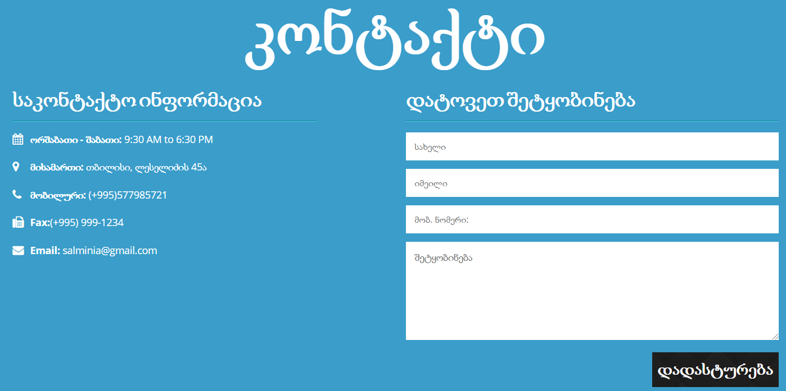
საიტის შესახებ
საიტი შექმნილია ბიზნესის სფეროს წარმომადგენელისთვის, რომელსაც გაყიდვების სფეროში ნაბიჯების გადადგმა სურს და ამას დასაწყისისთვის სწორედ ამ საიტის მეშვეობით ახორციელებს.
მისთვის უპირველეს ყოვლისა მნიშვნელოვანია საიტის ვიზუალური გაფორმება, რომელიც მრავლადაა ჩემს მიერ შექმნილ საიტში და ამასთან ერთან პირველადი ინფორმაცია რომელიც მომხმარებლისთვის მნიშვნელოვანია. საიტი მოიცავს “Contact” ველს რომელიც შესაძლებლობას იძლევა კითხვების გამოგზავნის, ასევე მითითებულია საკონტაქტო ინფორმაცია და მისამართი.

Slide 4
რა არის HTML ?
HTML5 არის ტექნოლოგია, რომელიც გამოიყენება იმისათვის, რომ აიგოს და წარმოდგენილი იქნას საიტები.
HTML ითარგმნება, როგორც ჰიპერ ტექსტის მარკირების ენა (Hyper Text Markup Language).
HTML ფაილი არის პატარა მარკირებული ტეგებისგან შემდგარი ტექსტური ფაილი.
მარკირებული ტეგები ბრაუზერს გადასცემენ გვერდის ეკრანზე გამოტანის ინფორმაციას.
HTML ფაილს აქვს html, ან htm გაფართოვება.
HTML ფაილის შექმნა შესაძლებელია უბრალო ტექსტური რედაქტორით.

Slide 5
!Doctype
<!Doctype> დეკლარაცია,რომელიც HTML კოდის პირველივე ხაზზე იწერება, წარმოგვიდგენს დოკუმენტის ტიპს და ის ეხმარება ბრაუზერს აღიქვას ვებ გვერდი სწორად.
HTML5 სთვის → <!DOCTYPE html>

Slide 6
HTML სტრუქტურა
ჩვენს HTML დოკუმენტში პირველი ტეგი არის <html>. ეს ტეგი ჩვენს ბრაუზერს აწვდის ინფორმაციას HTML დოკუმენტის დაწყების შესახებ. ბოლო ტეგი დოკუმენტში არის </html>. ეს ტეგი ბრაუზერს აწვდის ინფორმაციას HTML დოკუმენტის დასრულების შესახებ.
ტექსტი ტეგებს შორის <head> და </head> არის თავსართის ინფორმაცია. თავსართის ინფორმაცია არ გამოისახება ბრაუზერის ფანჯარაში.
ტექსტი ტეგებს შორის <title> და </title> არის თქვენი დოკუმენტის სათაური. ეს სათაური გამოისახება ბრაუზერის სათაურების პანელზე.
ტექსტი ტეგებს შორის <body> და </body> გამოისახება ბრაუზერის ფანჯარაში.
ტექსტი ტეგებს შორის <b> და </b> ბრაუზერის ფანჯარაში გამოისახება გამუქებულად.
<h1> აღწერს პირველად , ყველაზე დიდ შიფტს და იხურება შემდეგნაირად </h1> , მისი ზომები მცირდება <h6> ის ჩათვლით.
<p> გამოიყენება ნებისმიერი ტექსტის ასაკრეფად, აქვს ერთი ზომის შიფტი და იხურება - </p>.

Slide 7
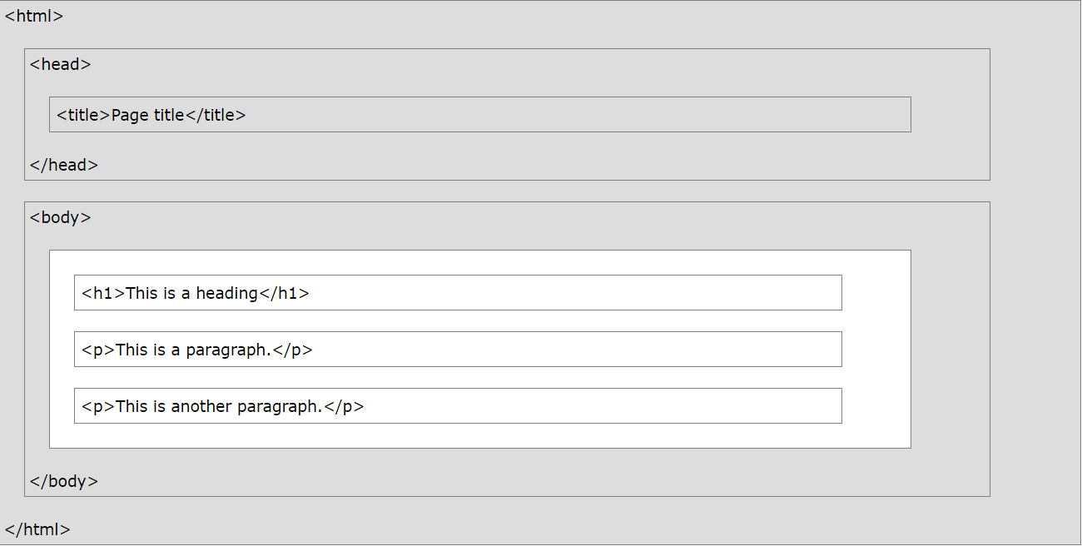
HTML გვერდის ვიზუალიზაცია

Slide 8
ლინკები HTML _ში
<a> </a>
ამ ტეგის მეშვეობით შესაძლებელია გადასვლა ერთი ბმულიდან (ლინკიდან) მეორე ბმულზე (ლინკზე).
მაგალითი: < a href=http://magaliti.ge > </a> ლინკზე დაჭერის შემდეგ გადავა მითითებულ საიტზე. სანამ ტეგი დაიხურება, რაიმე ტექსტი უნდა ჩავწეროთ, რომ გავიგოთ ლინკი სად იმყოფება.
href ეს გახლავთ დამხმარე ატრიბუტი <a> ტეგის, რომელშიც აღიწერება ლინკები, ხოლო მისი სინტაქსი ასე გამოიყურება <a href=“ლინკი“ > .

Slide 9
ფოტოები HTML _ში
<img>
სურათის ტეგი, სადაც შესაძლებელია სურათების ჩასმა.მასში აუცილებლად მოთავსებული არის ატრიბუტი src, რომელიც აღწერს სად იმყოფება სურათი, ის ერთგვარად წარმოადგენს სურათის ლინკს და სწორედ ეს არის ატრიბუტი. ქვემოთ მოცემულ img ტეგში ასევე გვხვდება სურათის სიგანის width და სურათის სიმაღლის height ატრიბუტები.
მაგალითი :
<img src=“surati.jpg” width=“140” height=“342”>
alt- ამ ატრიბუტში იწერება ტექსტი, რომელიც შემდეგ არ ჩნდება საიტზე.
height და width- აღწერს სურათის სიმაღლეს და სიგანეს, height="342" ხოლო 342 არის პიქსელი, ე.ი სიმაღლისა და სიგანის ზომის ერთეულად აღებულია პიქსელები.
Div ტეგი
div ტეგი html5 -ში გახდა ერთ- ერთი ძირითადი მთავარი ტეგი, მასში აღიწერება ლინკები, მენიუს ტეგები, ინფორმაცია სხვადასხვა ობიექტზე, ასევე div ტეგი გამოიყენება სტილის აღსაწერად, რაც ბლოკების ანუ განლაგების ე.წ „ლეიაუთების“ (Layouts) და ასევე კლასების აღსაწერად, მოკლედ ძალიან დიდი და ფართო დანიშნულება აქვს div ტეგს.

Slide 10
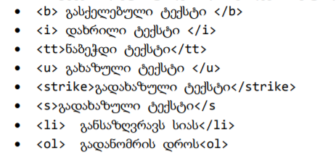
სტილები CSS
<style>
აღწერს დოკუმენტის სტილს. ძირითადად სტილი სტატიკური თუ დინამიკური საიტებისა იწერება კასკადურ ენაში რომელსაც CSS ჰქვია. მისი გაფართოება არის .css, სკრიპტშივე head ტეგში შიგნით მოვათავსოთ <style> ლინკი, სადაც აღიწერება საიტის დიზაინი, შიგნით შესაძლებელია ასევე ცალკე ფაილის შექმნა და <link> ით დაკავშირება შესაბამის მისამართზე,
მაგალითი <link> თვითონ გვეუბნება რომ გადამისამართება ხდება.
სტილების მცირე ჩამონათვალი რომლებიც გამოიყენება CSS ში :

Slide 11
მადლობა ყურადღებისთვის !

